Slide 1

Тодоровић Стефан
ИР 17/24
ЕГИПАТ

Slide 2
Тодоровић Стефан
ИР 17/24
ЕГИПАТ

Slide 3
САДРЖАЈ
Увод
Стари Египат
1
4
Географски положај
Пирамиде и фараони
2
5
Река Нил
Култура и религија
3
6
Кратак увод кроз презентацију
Још и древни Египат и антички Египат
Представља положај територије на важне елементе
Једно од седам светских чуда
Животна артерија Египта
Била је изнад свега и на све је имала утицај

Slide 4
САДРЖАЈ
Уметност и архитектура
Египат данас
7
10
Египатска кухиња
8
11
Политички и друштвени значај
Туризам
9
12
Закључак
Односи се на грађевине, слике, вајарска и дела уметности
Важан центар Блиског истока
Осликава њену богату прошлост
Од изузетног значаја

Slide 5
1. Увод
Једна је од најутицајнијих и најразвијенијих арапских држава.
Велика пирамида у Гизи једна је од седам светских чуда.
Налази се између Африке и Блиског истока.
Египат има историју дугу 6000 година.

Slide 6
2. Географска локација
Особина | Детаљи
Површина | 1.010.408 km²
Главни град | Каиро
Главна река | Нил
Клима | Пустињска
Каиро

Slide 7
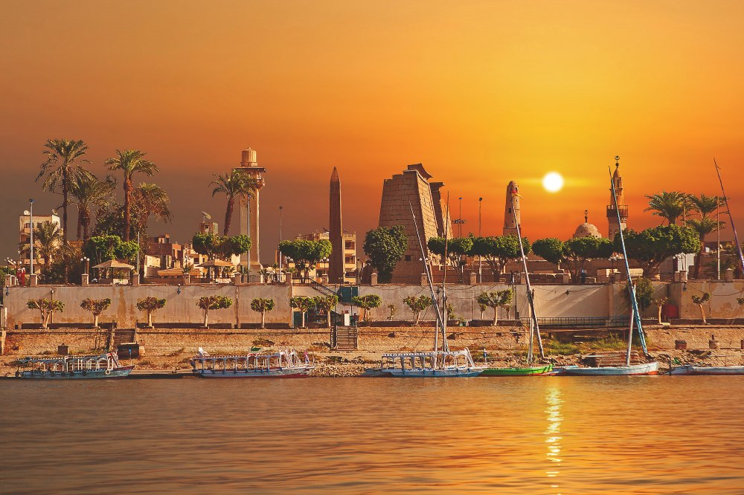
Животна артерија Египта
3. Река Нил
Нил је кључан за живот у Египту.
Већина становништва живи у долини Нила.
Пољопривреда, транспорт и риболов зависе од Нила.

Slide 8
4. Историјски преглед – Стари Египат
Период пре династије
Старо краљевство
Средње и ново краљевство
Развој цивилизације и пољопривреде уз Нил
Градња пирамида
(Кеопс, Кефрен, Микерин)
Храмови, освајања, врхунац културе

Slide 9
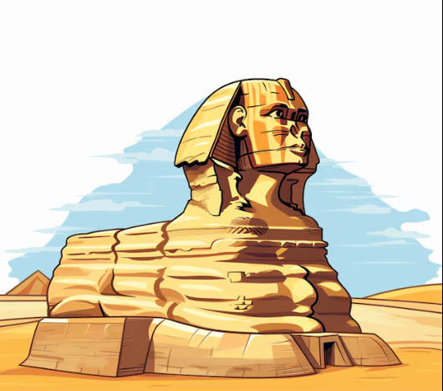
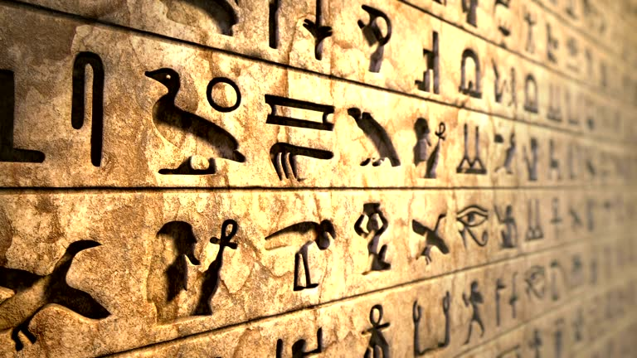
Хијероглифи и Сфинга
Хијероглиф је идеографско писмо чији је део нађен уклесан у камену.
Сфинга је врло стар и очито изузетно важан симбол. Приказана је као неприродан спој различитих бића: тело бика, ноге лава, крила орла, глава човека.

Slide 10
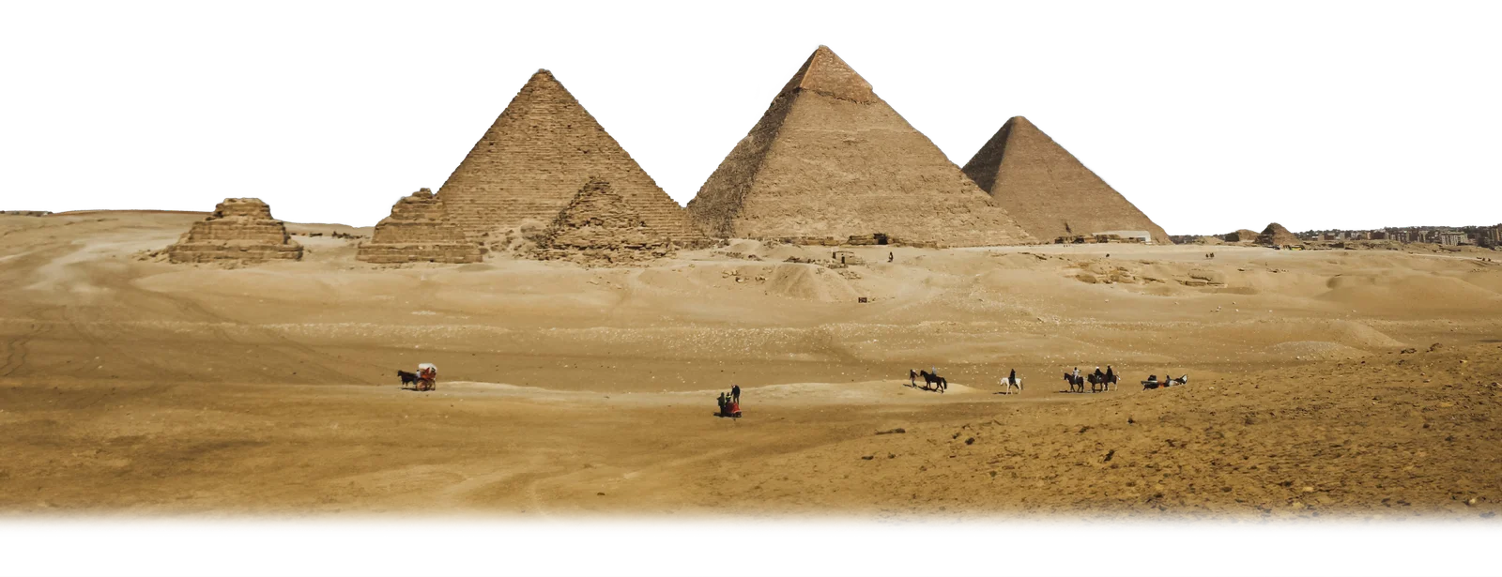
5. Пирамиде и фараони
Кефренова
пирамида
Микеринова
пирамида
Кеопсова
пирамида
Џосерова
пирамида
Џосерова пирамида је најстарија египатска гробница саграђена 2650. пне.
Микеринова пирамида се издваја по томе што има три помоћне пирамиде
Иако Кефренова пирамида изгледа више, нижа је 8 метара од Кеопсове пирамиде
Кеопсова пирамида је највећа пирамида која је данас висока 138,8 метара

Slide 11
Кефренова
пирамида
Микеринова
пирамида
Кеопсова
пирамида
Џосерова
пирамида
Џосерова пирамида је најстарија египатска гробница саграђена 2650. пне.
Микеринова пирамида се издваја по томе што има три помоћне пирамиде
Иако Кефренова пирамида изгледа више, нижа је 8 метара од Кеопсове пирамиде
Кеопсова пирамида је највећа пирамида која је данас висока 138,8 метара

Slide 12
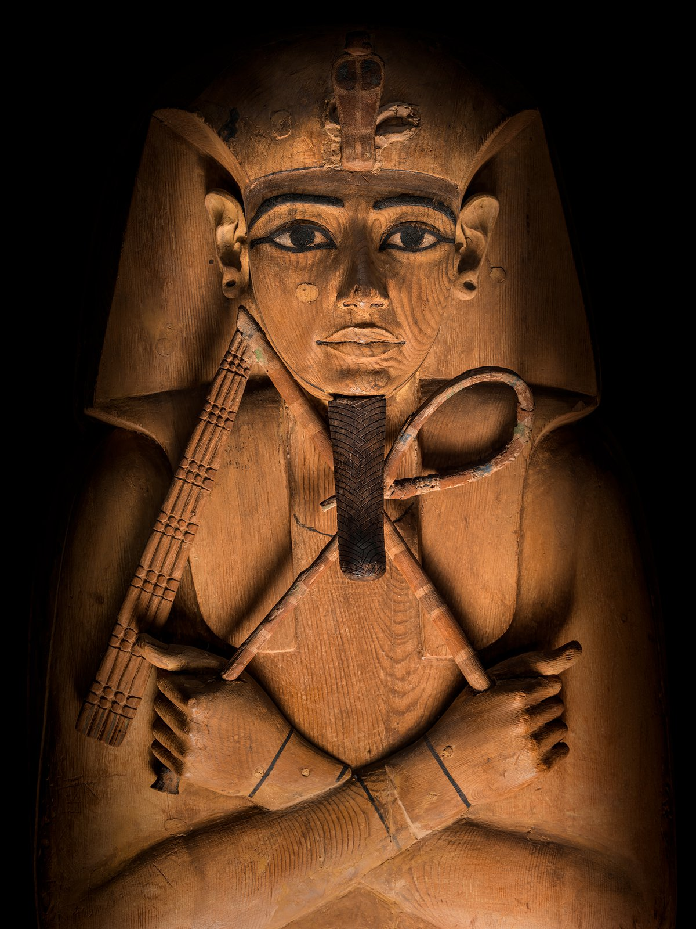
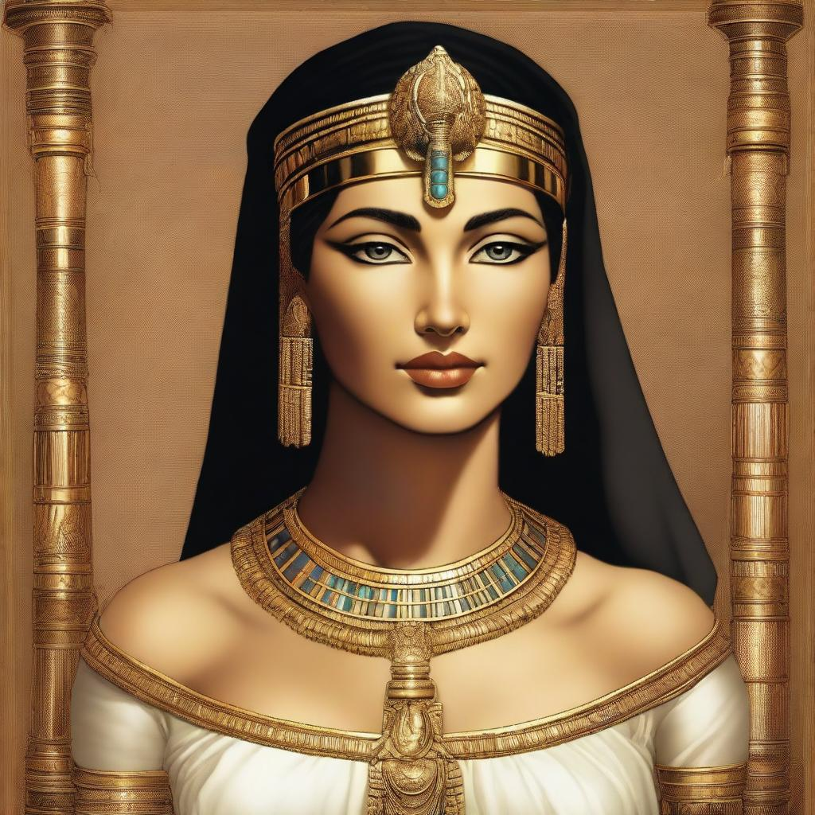
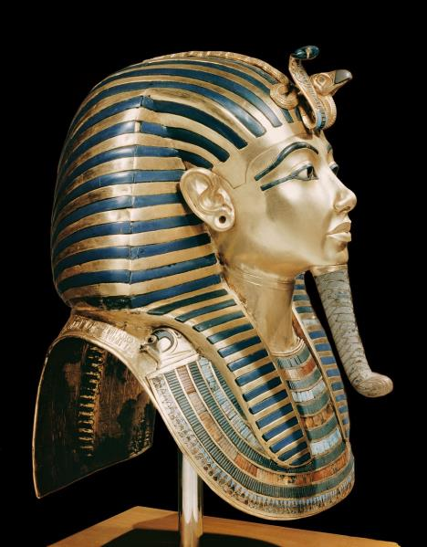
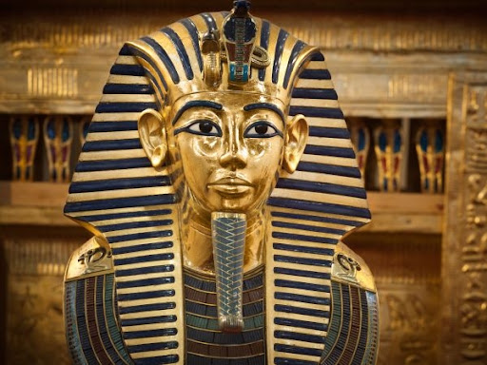
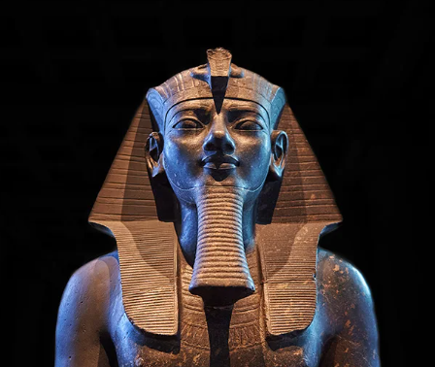
Тутанкамон
Рамзес II
Клеопатра VII
Екнатон
Аменхотеп III
Владао је од 1334-1325. п.н.е. Започео владавину у деветој години живота.
Владао је од 1290-1224 пне. Познатији је као Рамзес Велики због ратова.
Владала је од 51-30. пне. Била је краљица хеленистичког Египта. Имала је грчко порекло.
Владао је од 1353-1335. пне. Био је успешан владар, градитељ и ловац.
Владао је од 1391-1353. пне. Већину времена је посветио изградњи споменика.

Slide 13
Култура
Религија
6. Култура и религија
Стари египћани веровали су у многе богове као што су Ра, Анубис, Сет и др.
Митологија и религија биле су повезане у свакодневном животу.

Slide 14
Осирис
Бог подземља.
Симбол је за смрт, васкрсење и циклус поплава Нила.
Сет Бог хаоса, насиља, пустиња и олуја. Верују да је комбинација човека и измишљене животиње.
Хорус Бог нема повезан са ратом и ловом. Приказан као соко или човек са главом сокола.
Ра Бог сунца и бог стваралац. Приказан као соко или човек са главом сокола.
Aнубис Бог заштитник балзаматора Бавио се погребним пословима и бригом о мртвима
Хатор Богиња заштите мајчинства, плодности.
Веровало се да она штити жене на порођају.
Амон Бог ваздуха.
Његови животни симболи били су ован и гуска.
Бастет Богиња мачака
Била је представљена са главом дивље мачке

Slide 15
Осирис
Бог подземља.
Симбол је за смрт, васкрсење и циклус поплава Нила.
Сет Бог хаоса, насиља, пустиња и олуја. Верују да је комбинација човека и измишљене животиње.
Хорус Бог нема повезан са ратом и ловом. Приказан као соко или човек са главом сокола.
Ра Бог сунца и бог стваралац. Приказан као соко или човек са главом сокола.
Aнубис Бог заштитник балзаматора Бавио се погребним пословима и бригом о мртвима
Хатор Богиња заштите мајчинства, плодности.
Веровало се да она штити жене на порођају.
Амон Бог ваздуха.
Његови животни симболи били су ован и гуска.
Бастет Богиња мачака
Била је представљена са главом дивље мачке

Slide 16
Aнубис Бог заштитник балзаматора Бавио се погребним пословима и бригом о мртвима
Хатор Богиња заштите мајчинства, плодности.
Веровало се да она штити жене на порођају.
Амон Бог ваздуха.
Његови животни симболи били су ован и гуска.
Бастет Богиња мачака
Била је представљена са главом дивље мачке
Осирис
Бог подземља.
Симбол је за смрт, васкрсење и циклус поплава Нила.
Сет Бог хаоса, насиља, пустиња и олуја. Верују да је комбинација човека и измишљене животиње.
Хорус Бог нема повезан са ратом и ловом. Приказан као соко или човек са главом сокола.
Ра Бог сунца и бог стваралац. Приказан као соко или човек са главом сокола.

Slide 17
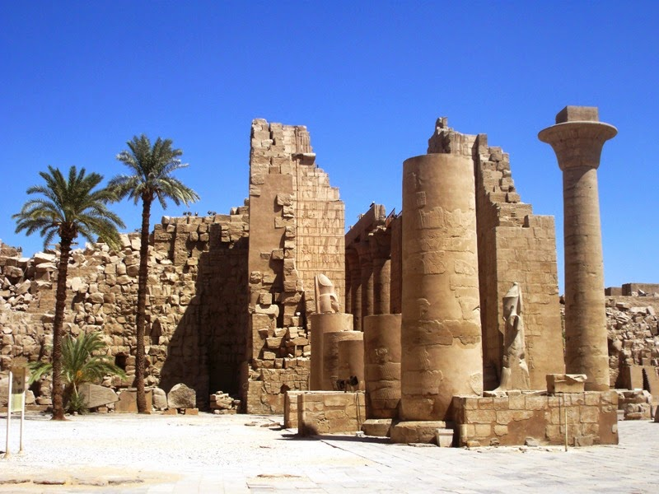
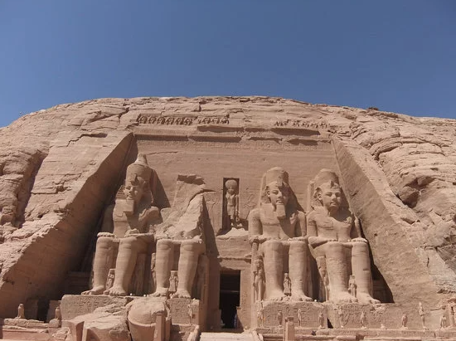
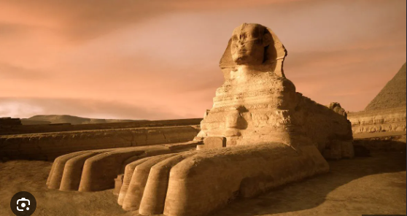
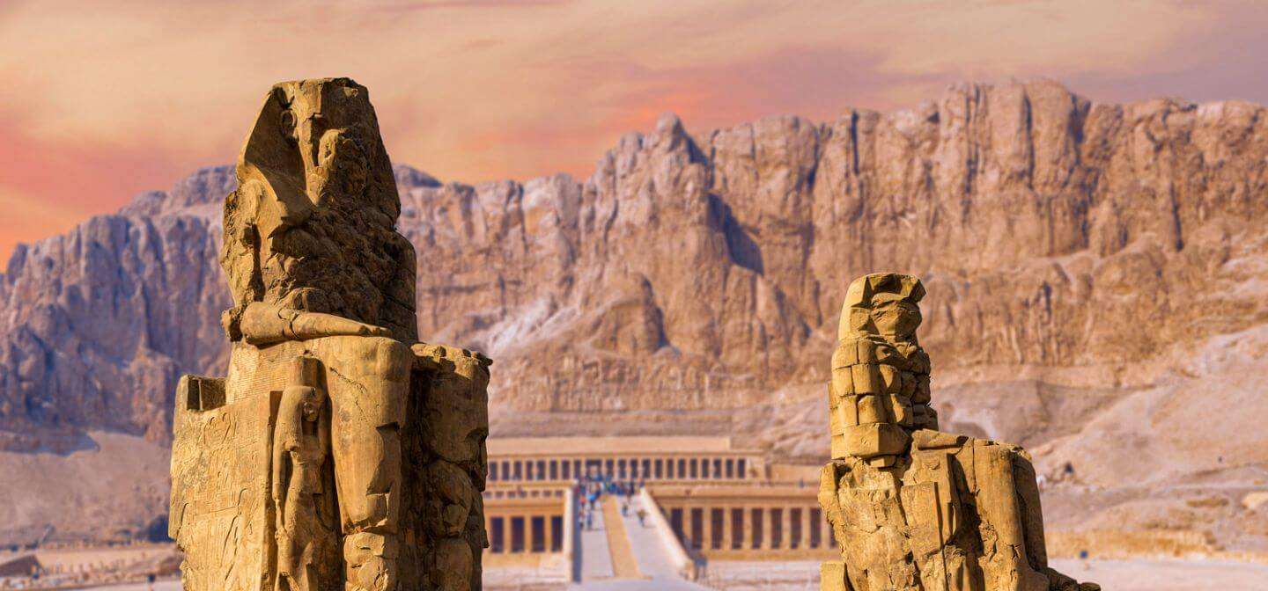
7. Уметност и архитектура
Фреске и хијероглифи су причали приче о животу и религији
Храмови (Луксор, Абу Симбел), и скулптуре (Сфинга, колоси Мемнона)

Slide 18
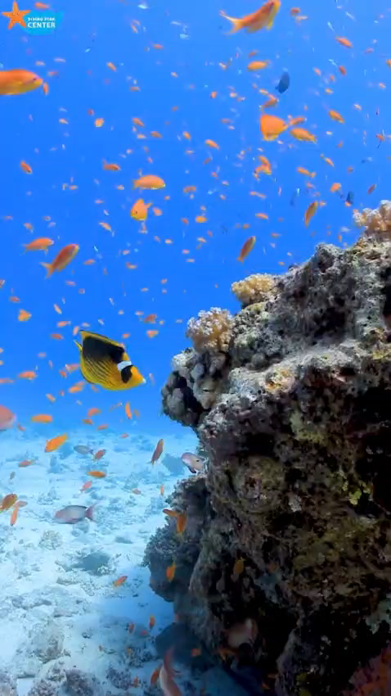
8. Туризам
Пирамиде
Долина краљева
Црвено море
Једно од седам светских чуда.
Долина се налази на западној обали Нила.
Представља дом разноликом и најпродуктивнијем коралном гребену
Пусти
видео

Slide 19
12. Египатска кухиња
Традиционални доручак. Прави се од фава пасуља (куваног или пасираног) и маслиновог уља. Укусан је куван, динстан, у сосу или пржен.
1
Фул медамес
Ta’meya - друго име. Јело које се служи са Ful medamesom. У њега се дида свеже насецкани першун, бели лук, празилук и разне зелене травке.
2
Фалафел
Слојеви риже, макарона, сочива и леблебије појачавајући укус карамелизованог лука, са густим црвеним умаком од белог лука.
3
Кошари
Поврће по избору, пуњено пиринчем. Спрема се на исти начин као што ми спремамо пуњене тиквице, патлиџан, паприке, парадајз, сарме.
4
Махши

Slide 20
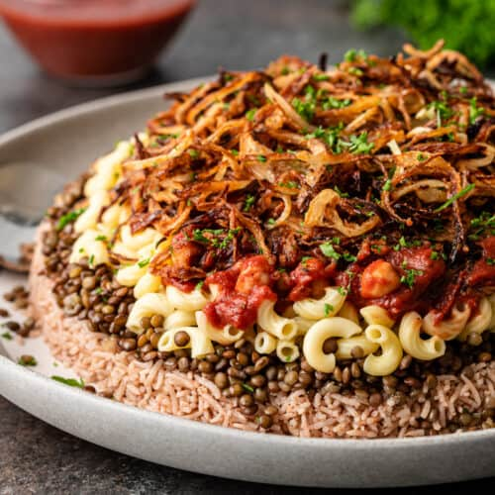
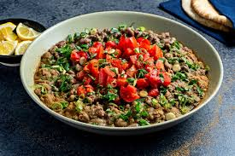
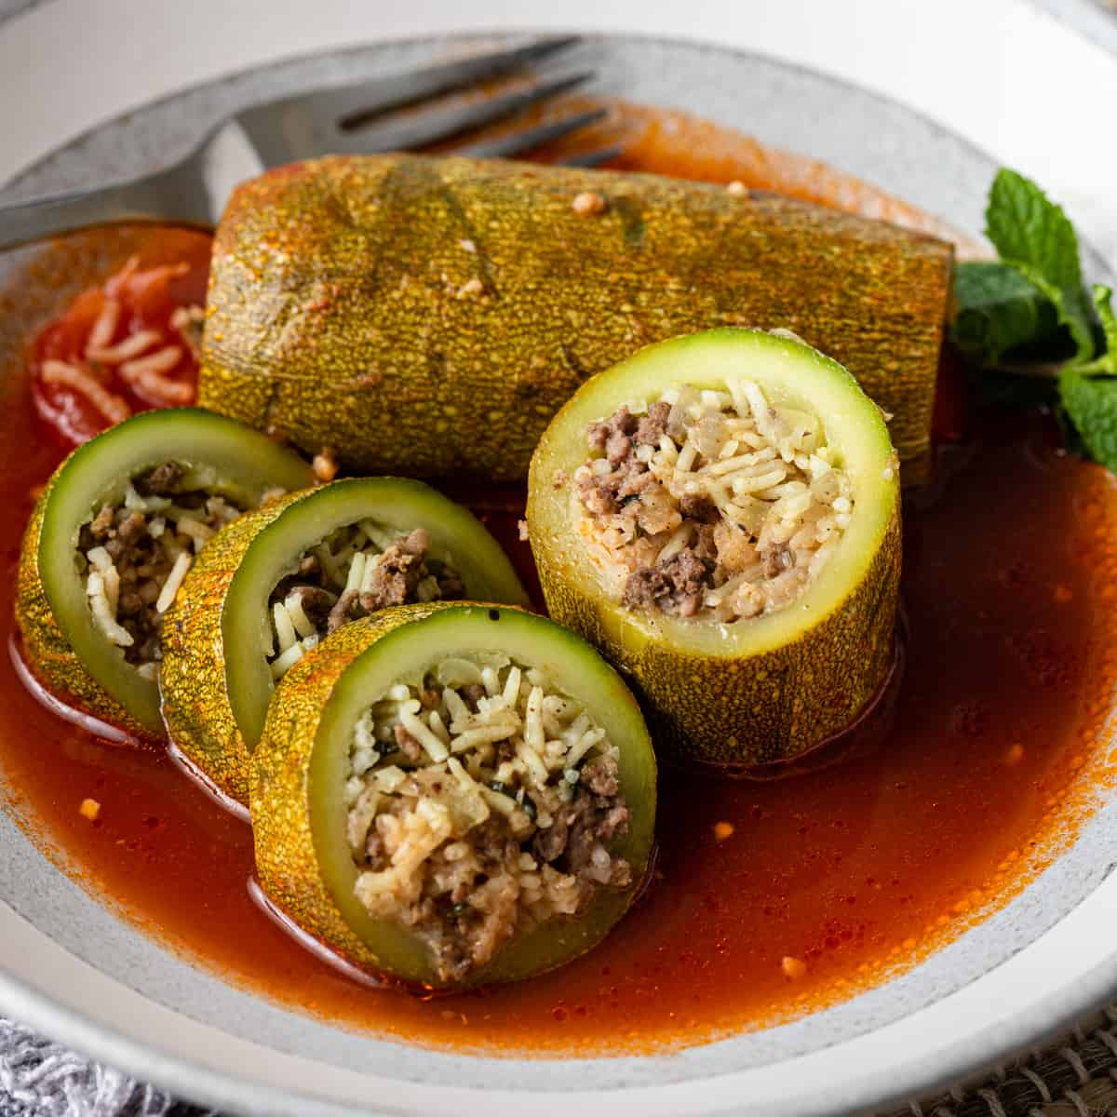
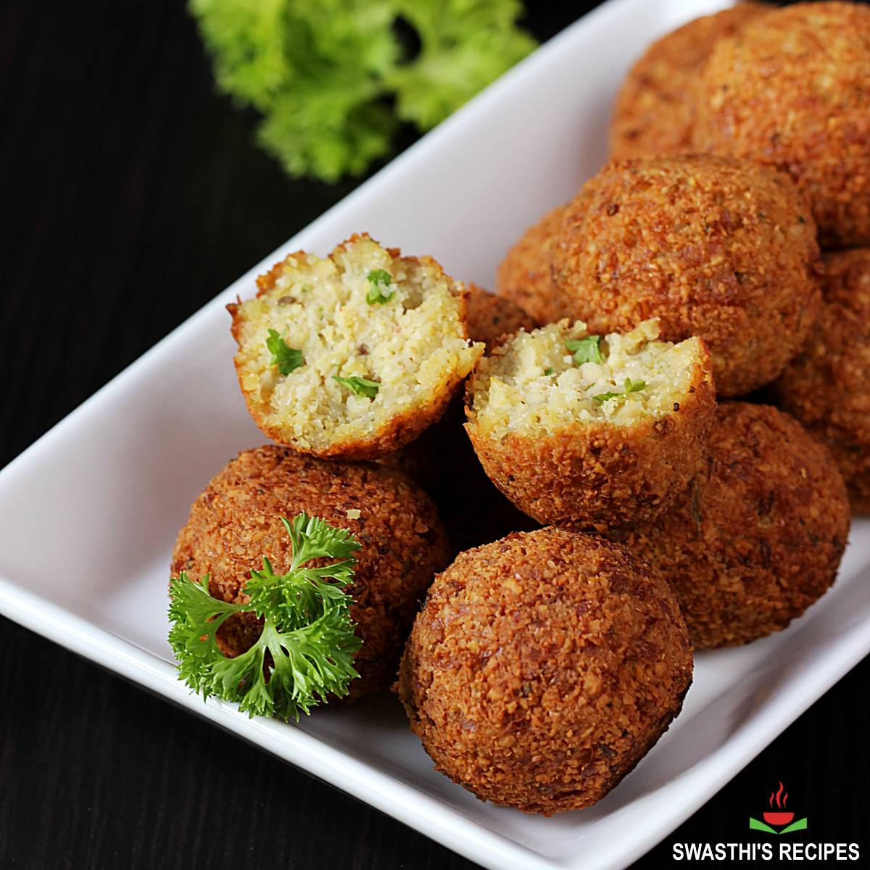

Slide 21
10. Политички и друштвени значај
Египат је лидер у арапском свету.
Станов-ништво
БДП
Главни извори
110 милиона
404 милијарде $
Нафта, памук

Slide 22
ХВАЛА!
Студент прве године одсека високо - технолошких студија Крушевац
Смер информатика и рачунарство
Предмет основе информационо комуникационих технологија
Тодоровић Стефан
ИР 17/24
todorovicstefan1101@gmail.com

